Slide 1
讲师 ： 刘清翔
网站 ：www.qxmcu.com
电话 ： 028-66809698
学习交流A群：210498439
学习交流B群：46804054
学习交流D群：155405696

Slide 2
矩阵键盘
矩阵键盘识别方法
本节相关C语言知识
实践编程

Slide 3
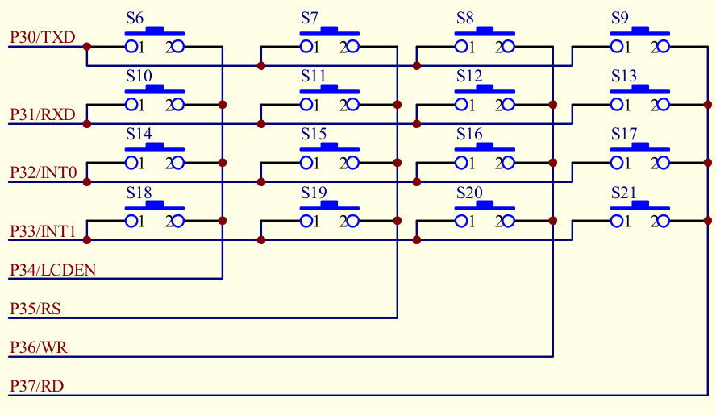
矩阵键盘识别方法
矩阵键盘识别相对于独立键盘要复杂一些。右图矩阵键盘一共有4行和4列一共16个按键组成。
确定矩阵键盘上哪一个按键被按下可以采用列扫描和行扫描。列扫描时先把接在列上面的所有IO口拉高，
接在行上的所有IO置低。当其中有一列内任何一个按键按下那么整条列线都会被拉低。

Slide 4
本节相关C语言知识
  开关语句
  开关语句可以实现多方向条件分枝的语句。开关语句处理多分枝选择优点是程序结构清晰，使用方便。开关语句使用的关键字switch，它的一般格式如下：
  switch （表达式）
  {
  case 常量表达式1： 语句1
  break；
  case 常量表达式2： 语句2
  break；
    .
    .
    .
  }
  开关语句执行的过程是：将switch后面的表达式的值与case后面的各个常量表达式的值逐个进行比较，在遇到匹配时，就执行case后面相应的语句然后执行break返回。

Slide 5
谢谢大家！

